Slide 1
Microservicios
Gateway y Resiliencia
1TEL05 - Servicios y Aplicaciones para IoT
Clase 13
Prof. Stuardo Lucho

Slide 2
Spring Cloud Gateway

Slide 3
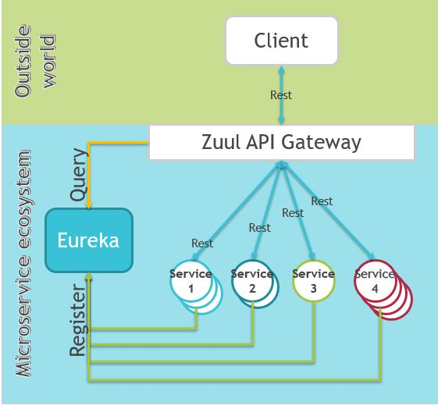
Api Gateway
Un API Gateway provee una puerta de enlace centralizada para las solicitudes a Spring.
Para versiones:
<2.4 → Zuul Netflix
>=2.4 → Spring Cloud Gateway
Enrutamiento dinámico a los microservicios
Balanceo de carga
Filtros para gestionar cabeceras, por seguridad, payload, etc.

Slide 4
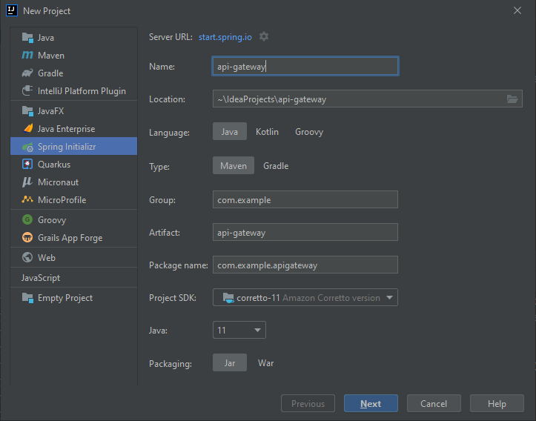
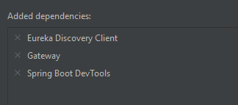
Crear un API Gateway

Slide 5
Resiliencia

Slide 6
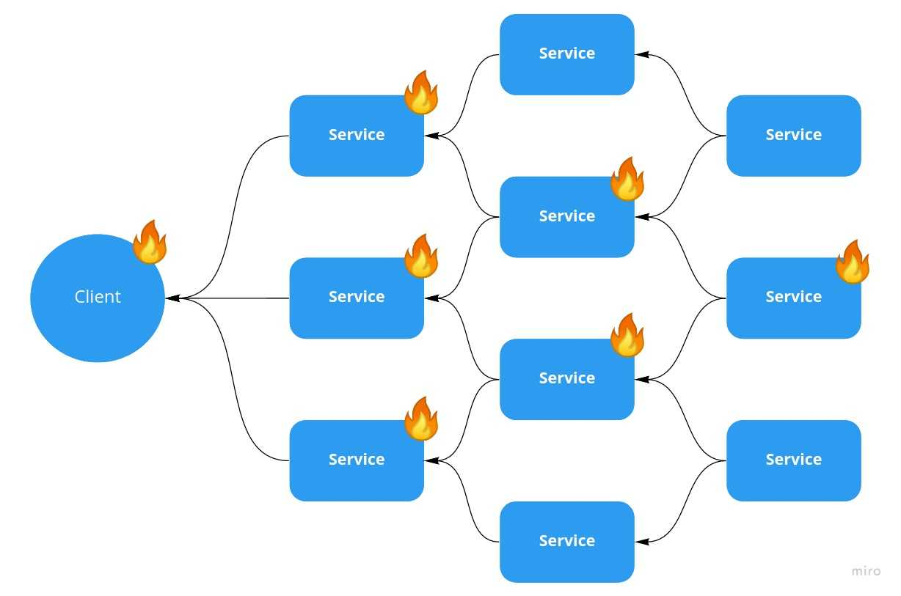
Resiliencia y cortocircuito
Muchas veces, en un sistema de microservicios, la comunicación entre ellos puede fallar, lo cual puede generar que tarde demasiado en responder, que el sistema lance una excepción o simplemente el servicio no se encuentra disponible.

Slide 7

Resilience4j
Resilience4j es una librería para trabajar la resiliencia y tolerancia a fallos e implementa el patrón de diseño “cortocircuito”.
Está diseñada con programación funcional, expresiones lambda de Java > 8 y anotaciones.
Reemplaza a Hystrix de Netflix a partir de la versión >= 2.4

Slide 8
Estados de cortocircuito (Circuit Breaker)
Cuando se implementa el patrón Circuit Breaker en un microservicio, este por defecto se encuentra en estado:
Cerrado: el microservicio funciona normalmente.
Cuando ocurre una falla, el microservicio puede cambiar al estado:
Abierto: Cuando las fallas superan el umbral. En este estado, las solicitudes al microservicio con fallas no se realizan.
Semi-abierto: Cuando un microservicio ha estado en estado abierto luego de 60 segundos, pasa al estado semi-abierto. Aquí se realizan varias solicitudes. Si son exitosas, vuelve al estado cerrado; caso contrario, vuelve al estado abierto.

Slide 9
Estados de cortocircuito (Circuit Breaker)
Cerrado
tasa de fallas por encima del umbral
Abierto
después de un tiempo de espera
tasa de fallas por debajo del umbral
tasa de fallas por encima del umbral
Semi
Abierto

Slide 10
Parámetros de configuración por defecto
del Circuit Breaker
slidingWindowSize: 100
Se realizan 100 Peticiones a un microservicio y se registran un porcentaje de fallas. Si esto supera el umbral, se abre el circuito.
failureRateThreshold: 50 (porcentaje)
Es el umbral. Si de las 100 solicitudes, fallan 50, se abre el circuito.
waitDurationInOpenState: 60000 ms
En este tiempo no se realiza más solicitudes a un microservicio pues está abierto.
permittedNumberOfCallsInHalfOpenState: 10
En semiabierto se van a realizar 10 solicitudes para ver si regresa a cerrado o a abierto.
slowCallRateThreshold: 100
Si se tienen 100 llamadas lentas entonces entra a estado abierto.
¿Qué es una “llamada lenta”? → slowCallDurationThreshold
slowCallDurationThreshold: 60000 ms
Si tarda más de 1 minuto se considera una llamada lenta.

Slide 11
Spring Boot y Spring Cloud Version
Siempre verifique que su versión de Spring Boot esté con su correspondiente Spring Cloud Version:
https://spring.io/projects/spring-cloud

Slide 12
Dependencias
<dependency>
<groupId>org.springframework.cloud</groupId>
<artifactId>spring-cloud-starter-circuitbreaker-resilience4j</artifactId>
<version>3.0.0</version>
</dependency>

